Slide 1
Léčebná výživa
Diabetes mellitus
Pavlína Pařízková, nutriční terapeut,
FN Brno

Slide 2
Definice DM
Chronické heterogenní onemocnění provázené hyperglykémií v důsledku absolutního nebo relativního nedostatku inzulínu

Slide 3
Klasifikace diabetu
1. Diabetes mellitus 1.typu= inzulín dependentní ( závislý na inzulínu)
2. Diabetes mellitus 2.typu=non inzulín dependentní ( nezávislý na inzulínu)
3. Porucha glukozové tolerance
4. Gestační diabetes
5. Diabetes mellitus při jiných chorobných stavech

Slide 4
DM 1.typu
Životně závislý na aplikaci inzulínu
Absolutní deficit inzulínu
Nutné léčbou úplně nahradit sekreci inzulínu
Ordinována kombinace déle i krátce působícího inzulínu

Slide 5
DM 2.typu
Projevy inzulínové rezistence (snížení citlivosti tkání k působení inzulínu)
Věk
Cíl léčby
Požadavky lékaře na stupeň kompenzace
Základ diabetická dieta

Slide 6
Dietní režim
Nastavení diabetické diety
Výběr potravin
Technologická úprava pokrmů
Rozložení stravy během dne v čase
Rozložení stravy – množství
Záměna sacharidových potravin v rámci skupin
Energetická hodnota x výdej energie
Pitný režim

Slide 7
Rozložení sacharidových potravin
Sacharidy – 45-60% celkové energie
Snídaně, oběd, večeře- 5 až 6 hodin
Přesnídávka- 2,5h až 3h mezi hlavními jídly

Slide 8
Složení stravy
Kvalita-výběr živin, technologická úprava pokrmů
Kvantita –energie
1.sacharidy 17 kJ/ 4 kcal
2. bílkoviny 17 kJ/ 4 kcal
3. tuky 38 kJ/ 9 kcal

Slide 9
DM 1.typu
Většinou nebývá omezení energie
Dieta je doplněk k inzulinoterapii !
Při sestavování jídelníčku kontrolujeme sacharidy, které jsou v rovnováze s pohybovou aktivitou a inzulínem/ nastaven diabetologem/
snaha o co nejmenší výkyvy glykémií

Slide 10
DM 1.typu
Jídelníček + inzulinoterapie je individuální, neordinuje se jednotná dieta
Vždy spolupráce s diabetologií

Slide 11
DM 2.typu /s obezitou/
Nutné omezení příjmu energie kJ/ kcal
Dodržování diabetické diety je základem léčby diabetu společné s pohybovou aktivitou a zákazem kouření
Při nedodržování dietních opatření lze obtížně kompenzovat DM
Pacient by měl znát dávku stanoveného množství sacharidů na den, nejlépe ordinovanou diabetologem

Slide 12
Praktické okénko
Žena , 65 let, důchodce, práce na farmě
Příjem na internu , nově recentní DM, dekompenzovaná hypertenze, obezita
vstupně glykémie 22 mmol/l, HBA1c 123 mmol/l
Hmotnost 88 kg, výška 162 cm, BMI 33,5

Slide 13
Praktické okénko
Nastavení potřeby energie, sacharidů, bílkovin, tuků
Úprava BMI na 30= 78 kg, BMI 25=65 kg
ZEV 78kg x 76 kJ= 5928 kJ x 1,2 celkový korekční faktor = 7114kJ
Potřeba energie 7114 kJ, 85g bílkovin,200 g sacharidů, 60 g tuků

Slide 14
DM 2.typu/s obezitou/ pokrač.
3 x hlavní jídlo – snídaně, oběd, večeře( s odstupem 3 hodin)
2 x vedlejší jídlo – přesnídávka, odpolední svačina
2. večeře -zelenina
Pohybová aktivity x množství jídla

Slide 15
Charakteristika diety
Léčebný – cíl normoglykémie
Preventivní- zabrání nebo oddálí vznik diabetických komplikací ,proto je nutné dodržovat optimální poměr živin/ nejenom sacharidů, ale i bílkovin a tuků/

Slide 16
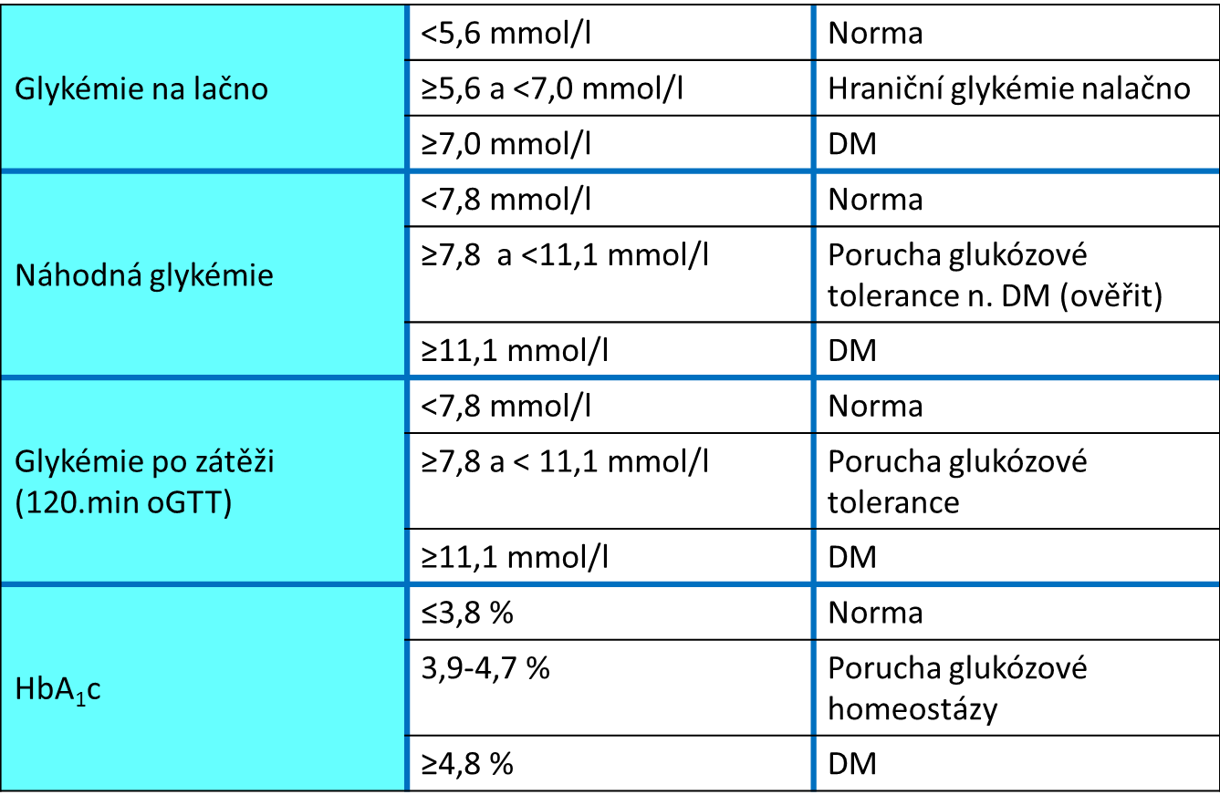

Slide 17
Rozdělení sacharidů
Jednoduché- monosacharidy: glukóza, fruktóza, galaktóza
Oligosacharidy-1.disacharidy:sacharóza,maltóza,laktóza
2.trisacharidy:rafinóza
3.tetrasachar.:stachynóza,verbaskóza
Notes:
zdroje

Slide 18
Rozdělení sacharidů
Polysacharidy:
škrob
glykogen, inulin
vláknina
hemicelulóza, pektinové látky

Slide 19
Cíle dietní léčby pacientů s DM
Léčba a prevence:
1. akutních komplikací-hyperglykémie, hypoglykémie
2.pozdní komplikace- diabetická nefropatie, hypertenze, další kardiovaskulární nemoci
zlepšení celkového stavu
Individuální přístup-životní styl…

Slide 20
Zásady diety
Vyloučit volný cukr
Naučit se rozdělovat dávku sacharidů během dne
Třetinové rozdělení
Dodržovat odstupy mezi jídly
Kontrolovat obsah sacharidů a energie na obalech výrobků
Omezovat živočišné tuky

Slide 21
Zásady diety
Kontrolovat množství ovoce a zeleniny
Kontrolovat množství bílkovin
Dbát na dostatečný pitný režim, 30ml/kg ideální tělesné hmotnosti- neslazené tekutiny
Pozor na výrobky DIA !!!
Můžou obsahovat stejné množství sacharidů a energie jako výrobky ne DIA

Slide 22
Podíl jednotlivých živin v dietě
Sacharidy 40-60 %
Tuky 30- 35 %
Bílkoviny 15-20 %

Slide 23
Sacharidové potraviny
Cukr, med
Ovoce a sladké druhy zeleniny
Mléko a mléčné výrobky- tekuté
Mlýnské a pekárenské výrobky
Brambory
Luštěniny
Rýže

Slide 24
Glykemický index
GI hodnotí kvantitativně postprandiální (tj. měřená 2hod.po jídle) glykémie jako plochu pod křivkou po požití 25-50 g sacharidů v dané potravině a je definován jako procento z odpovídající plochy pod křivkou po požití adekvátního množství sacharidů referenčními potravinami- glukózy nebo bílého chleba

Slide 25
Glykemický index-vysvětleno pro pacienta
Udává, jak se zvýší hladina krevního cukru po snězení určité potraviny
Je schopnost ovlivňovat hladinu cukru v krvi výběrem sacharidových potravin
Potraviny s vysokým GI způsobují vyšší vyplavování inzulínu
GI nevyjadřuje množství sacharidů ani energetickou hodnotu

Slide 26
Glykemický index
1. potraviny s vysokým GI-potraviny, které mají GI vyšší než 70 % :
cukr, jam, bílá mouka, džusy, burizony,
Croissant, Cornflakes, koblihy, rýže
předvařená, kukuřice,
brambory vařené bez slupky,
bramborová kaše…

Slide 27
2.potraviny se středním GI -30-70 %:
brambory vařené ve slupce,
rýže, těstoviny,
mouka z pohanky, žitná, mrkev ,
hrášek zelený

Slide 28
Glykemicky index
3.potraviny s nízkým GI-nižší než 30%:
brokolice, česnek, zelí, hlávkový salát,
paprika, rajče, cizrna vařená, oříšky ,hrách,
zelené fazole, sója vařená, kořenová
zelenina, třešně…

Slide 29
GI ovlivňuje množství vlákniny i technologické zpracování stravy
Přihlížíme k němu při výběru potravin v rámci jedné skupiny- přílohy, ovoce, zelenina…

Slide 30
Glykemická nálož
GN je počítána jako množství sacharidů v potravě násobené glykemickým indexem
Jídelníček sestavovaný dle glykemického indexu a glykemické nálože nezohledňuje množství energie
Nejraději pracuji s rámcovým jídelníčkem a množstvím sacharidů v gramech

Slide 31
Vláknina
25-35 g /den
Nezbytná ve stravě diabetika
Snižuje hladinu cholesterolu, čistí sliznici střeva- mechanický kartáč
Aktivuje imunitní systém
Snižuje glykemický index
5x porce zeleniny nebo ovoce denně a 2 porce luštěnin týdně

Slide 32
Způsoby propočtu sacharidových potravin
1.rámcový jídelníček- gramy sacharidů –většinou u diabetiků 2.typu, starších, dospělých pacientů
2. Systém sacharidových jednotek- u diabetiků 1.typu,převážně u dětí. Výměnné tabulky sacharidových jednotek (SJ). Sacharidová jednotka= 10g sacharidů.

Slide 33
Bílkoviny
10-20% z celkového příjmu energie
0,8- 1,5 g bílkovin / kg/den
+CHRI – CKD 2-3= 0,8 g/ kg/den
CKD 3-4= 0,6g/kg/den
CKD 4-5= 0,6g/kg/den +ketoanaloga esenciálních aminokyselin,např. Ketosteril
Dialyzovaný pacient=
1,0-1,5g/kg/den

Slide 34
Rozdělení bílkovin
Živočišné-maso(nejvhodnější libové), tvaroh, vejce, mléko, mléčné výrobky, sýry, uzeniny(jen pro zpestření jídelníčku),pro obsah aminokyselin/ methionin, valin, leucin, izoleucin…. /
Rostlinné- obiloviny, luštěniny, ořechy, semena

Slide 35
Tuky
Méně než 35% z celkové energie
Zpomalují vstřebávání sacharidů
Volné, vázané
Živočišné-1/3 , rostlinné 2/3
Prospěšnost tuku je určená druhem mastných kyselin

Slide 36
Rozdělení tuků
Nasycené mastné kyseliny- SAFA -méně než 7% z celkového množství (tučné maso, máslo, tučné mléčné výrobky, uzeniny, paštiky…
Nenasycené mastné kyseliny-esenciální- EFA: mononenasycené MUFA, polynenasycené PUFA( jednodruhové rostlinné oleje, mořské ryby, např. makrela, losos, sardinky, tuňák…

Slide 37
Sůl a tekutiny
Spotřeba soli menší než 6g/ den
Více omezujeme sůl u hypertoniků
Tekutiny – 30ml/kg ideální tělesné hmotnosti
Ztráty tekutin- ledviny 1,8 l/ den, pokožka 0,5l/den, stolice 0,3l/den, dýchání 0,4l /den

Slide 38
Používání sladidel
Obecně je nejvýhodnější naučit pacienta zvyknout si na nesladkou chuť
Syntetické náhrady cukru –Sacharin, Aspartam, acesulfám K, sukralóza, cyklamáty, Sorbitol
Stévie

Slide 39
Alkohol
U diabetiků nevhodný!
Riziko hypoglykémie a hyperglikémie
1g alkoholu= 29 kJ
Podporuje apetit- nekontrolovatelný příjem stravy
Pivo 10° 500ml 655 kJ
Pivo 12° 500ml 700 kJ
Víno 200ml 500 kJ
Vodka 50ml 465 kJ

Slide 40
Výživová doporučení pro pacienty s diabetem (1991)
Typ diety | Sacharidy ( g / %) | Bílkoviny ( g/%) | Tuky ( g/%) | Energie kJ
A | 175/48 | 75/25 | 50/31 | 6300
B | 225/52 | 75/17 | 60/31 | 7500
C | 275/ 52 | 75/14 | 80/34 | 9150
D | 325/54 | 85/14 | 85/32 | 10400

Slide 41
Výživová doporučení pro pacienty s diabetem nově (od 9/2012)
Typ diety | Sacharidy g/% | Bílkoviny g/% | Tuky g/% | Energie kJ
REDUKČNÍ | 120/43 | 70/25 | 40/32 | 4600
A | 150/44 | 80/23 | 50/33 | 6000
B | 200/45 | 90/20 | 70/35 | 7500
C | 250/48 | 95/18 | 80/34 | 8800
D | 300/50 | 100/16 | 90/34 | 10000

Slide 42
Rámcový jídelní lístek 200g S
SNÍDANĚ =40 g S
200 ml netučného mléka ……………….10 g S
60 g pečiva+ 20g pečiva(pokud nebude mléko k snídani )………………………………………30 g S
15g tuku( máslo, flora…)……………………0 g S
50 g bílkovinná potravina( tvaroh, sýr, šunka, vejce 1ks…………………………………………..0 g S
50 g zelenina ( rajče, hl. salát, zelí…)…0 g S

Slide 43
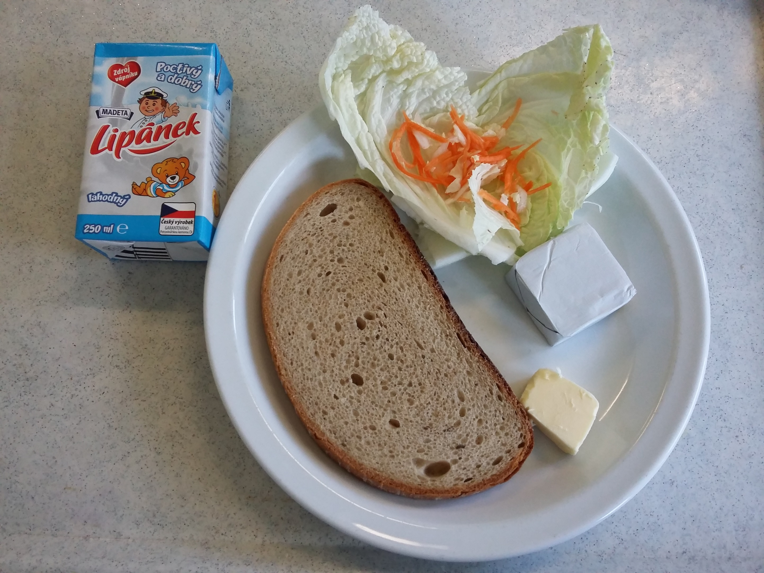

Slide 44
Rámcový 200 g S
Přesnídávka= 20 g S
100 g ovoce-množství se řídí druhem ovoce(1ks jablko střední, 2ks mandarinka, 1 ks pomeranč, 2 menší ks kiwi, 1/2ks grep, 1 ks broskev, 1 ks nektarinka, ½ ks banán, 3ks švestky, 8 lži rybízu) nebo 150 g zeleniny…………………………10 g S
20g pečiva ( 1/2krajíčku chleba nebo celozrnného pečiva……………………………10 g S

Slide 45
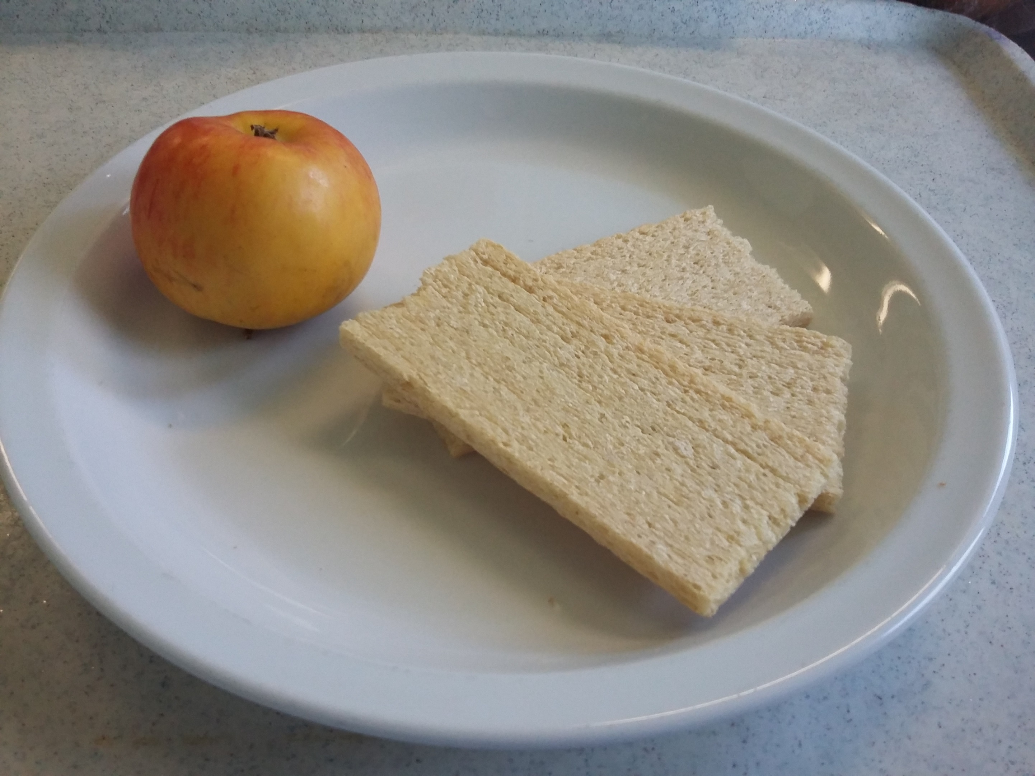

Slide 46
Rámcový 200g S
OBĚD 50 g S
100 g libové maso(hmotnost po tepelné úpravě) nebo ryba 150g, ¼ ks kuře, jiná bílkovin.potravina- 70g sýr nebo vejce … 0 g S
8 g mouka( na zahuštění polévky, omáčky, šťávy, těstovina do polévky…)………………..5 g S
15 g rostlinný olej………………………………….0 g S

Slide 47
Rámcový 200 g S
OBĚD 50 g S
Příloha……………………………………………….30 g S
Vařené brambory……………150 g
Bramborová kaše…………….200 g
Uvařené těstoviny…………..120 g
Vařená rýže……………………..100 g
Vařené luštěniny………………140 g
Pečivo……………………………….60 g
Houskový knedlík…………. … 80 g

Slide 48
Rámcový 200 g S
OBĚD 50gS
150-200 g zeleniny celkem= do polévky + tepelně zpracovaná nebo syrová ve formě salátu, ředěná zeleninová šťáva apod.
Nebo 100g ovoce = ovocno-zeleninový salát, ovocný salát, dia kompot……15 g S

Slide 49
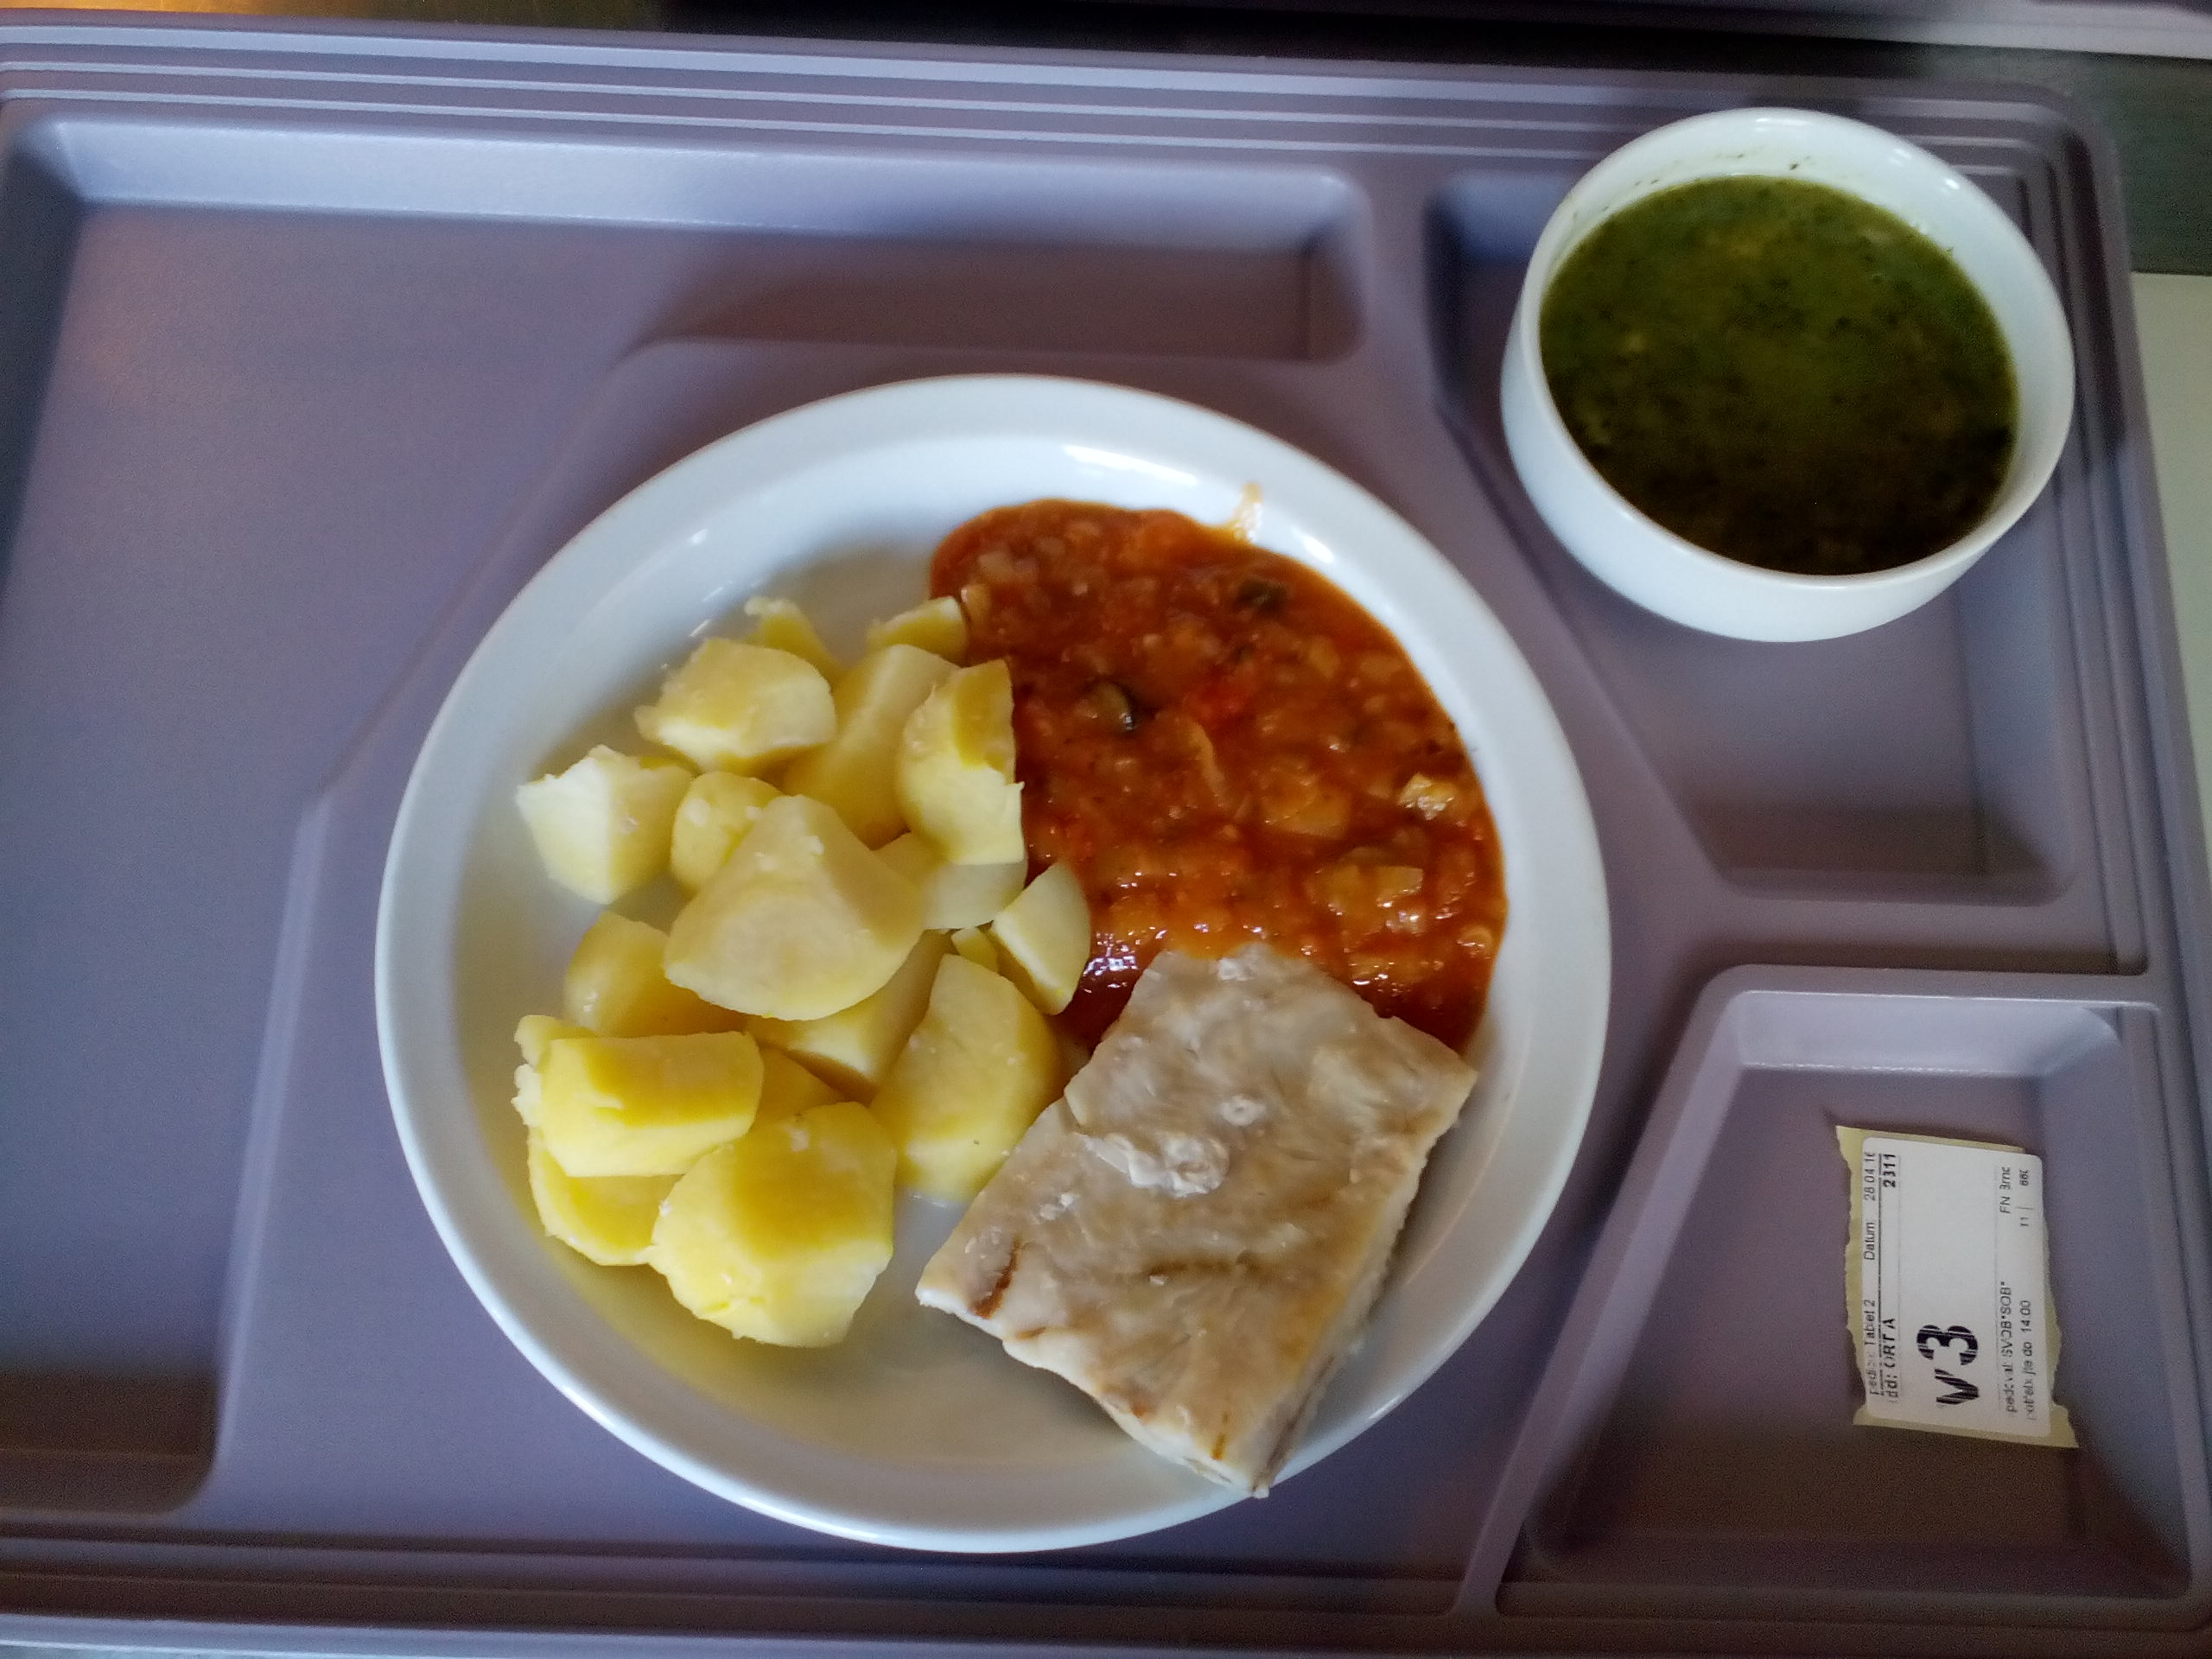

Slide 50
Rámcový 200 Gs
SVAČINA 25 g S
100 ml mléka, záměna-acidof.mléko,kefír,150 ml jogurtu nebo 80g ovoce …………5 g S
40 g pečiva………………………………….20 g S

Slide 51
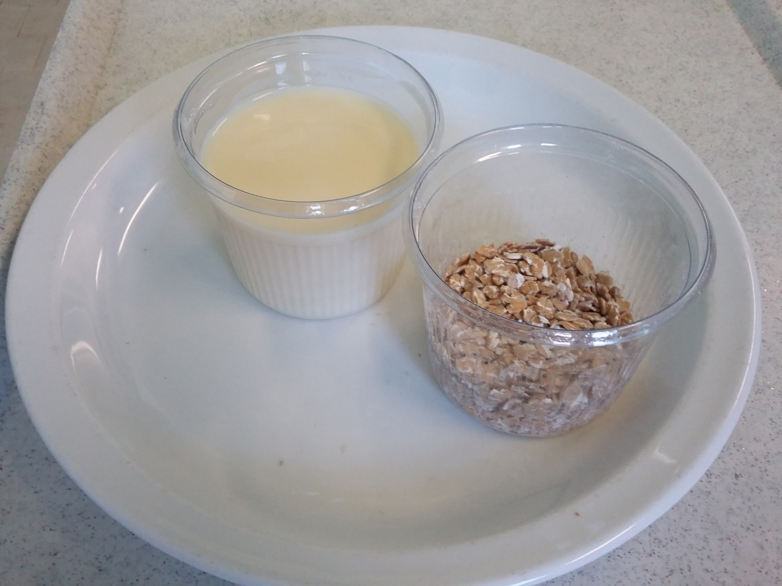

Slide 52
Rámcový 200g S
VEČEŘE 50g S
1. teplá večeře – stejné dávkování jako oběd
2.studená večeře: 80g pečivo………….40g S
15g rostlinný tuk… 0 g S
80 g bílkovinná potravina-sýr tvrdý, tvarohový, tvaroh, pečené,dušené libové maso, ryba, min.uzenina, nebo 125g-pomazánky- tvarohová, sýrová, masová, rybí………0 g S
150g zeleniny nebo 100g ovoce………………………………………………10g S

Slide 53
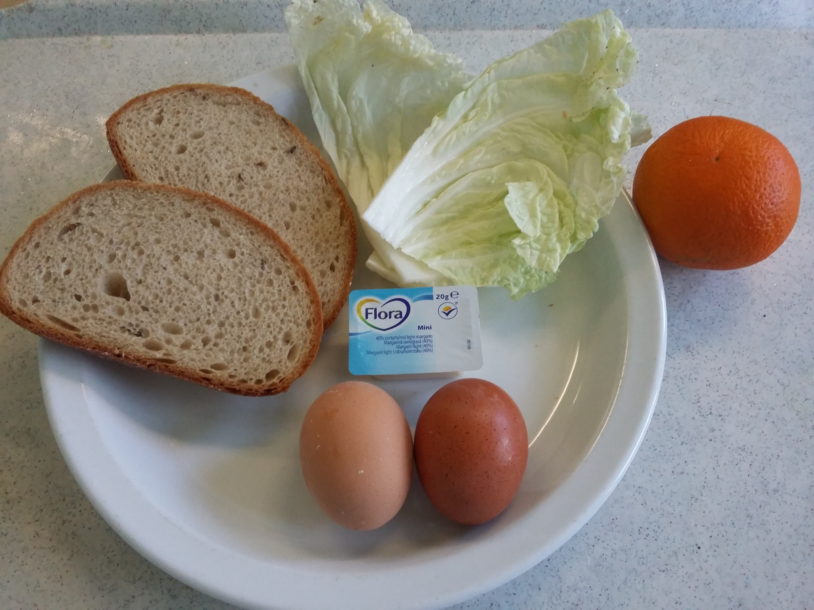

Slide 54
Rámcový 200 g S
II.VEČEŘE 15 g S
150-200 g zeleniny nebo
100-120 g ovoce…15 g S
záleží na celodenní skladbě jídelníčku a kompenzaci / dekompenzaci DM / glykemický profil

Slide 55
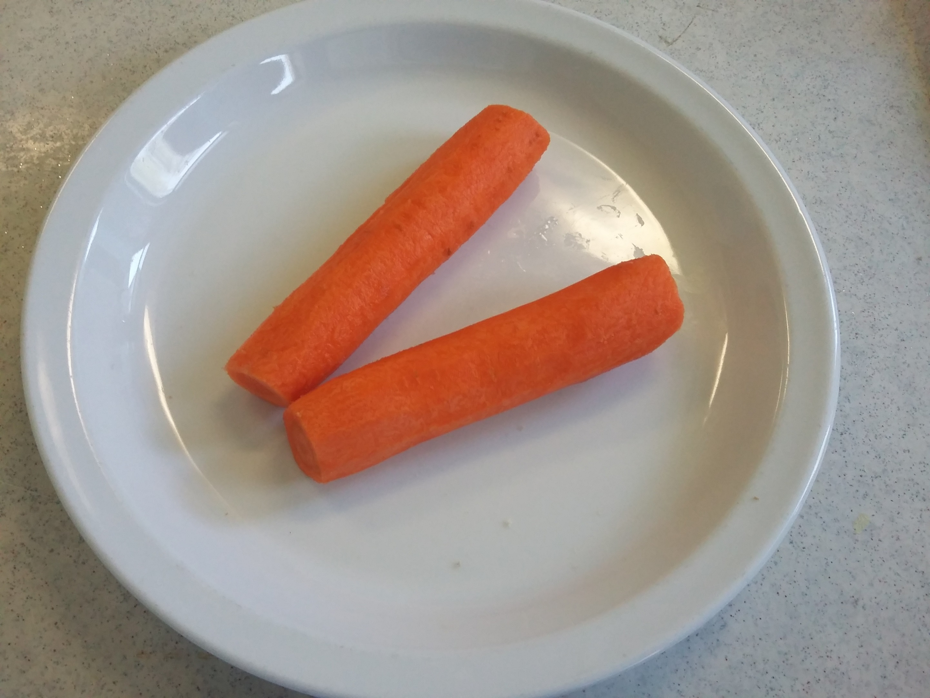

Slide 56
Celkový součet sacharidů
 |  | 9 - 120g S |  | 9 - 200g S |  | 9 - 150g S |  | 9 - 250g S |  | 9 - 300g S
 | snídaně |  | 25 |  | 40 |  | 25 |  | 50 |  | 70
 | přesnídávka |  | 10 |  | 20 |  | 15 |  | 30 |  | 30
 | oběd |  | 35 |  | 50 |  | 40 |  | 60 |  | 70
 | svačina |  | 10 |  | 25 |  | 15 |  | 30 |  | 40
 | večeře |  | 30 |  | 50 |  | 40 |  | 60 |  | 70
 | 2. večeře |  | 10 |  | 15 |  | 15 |  | 20 |  | 20
 |  |  | 120 |  | 200 |  | 150 |  | 250 |  | 300

